Slide 1
Инфляция,
ее причины, виды и
последствия

Slide 2
Покупательная способность денег –
это количество товаров и услуг, которое можно купить при данном уровне цен на данную денежную единицу.

Slide 3
Покупательная способность денег
–Например: 1 сентября 1 кг мяса стоил 100 р., покупательная способность 1000 р. — 10 кг мяса; 1 декабря 1 кг мяса стоил 150 р., покупательная способность 1000 р. снизилась — 6,7 кг мяса.

Slide 4
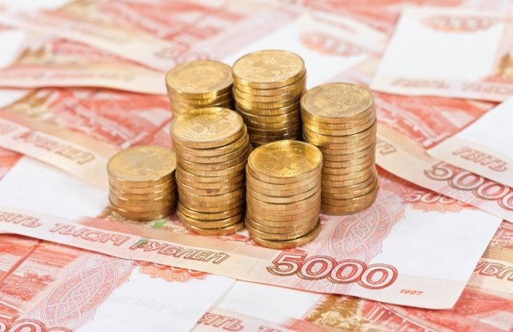
Деньги – это особый товар, выполняющий роль всеобщего эквивалента при обмене товаров.
Функции
денег
Мера
стоимости
Средство
обращения
Средство
накопления
Средство
платежа
Мировые
деньги
Причины возникновения и формы денег.
Деньги были придуманы человечеством прежде всего для облегчения обмена. Первоначально роль денег играли самые различные блага, и лишь потом появились современные формы денег.
Признаком денег является способность выполнять функции средства обмена, средства измерения рыночной ценности товаров и средства сбережения.

Slide 5
Что такое инфляция?
ПРИЧИНЫ ПОВЫШЕНИЯ ЦЕН НА ТОВАРЫ стр. 96

Slide 6
Инфляцией считается рост цен в экономике в целом, а не рост цен на отдельный товар

Slide 7
Работа в группах
Задание 1. Познакомиться с текстом, ответить на вопросы
ВОПРОСЫ
Понятие инфляции
Негативные последствия инфляции, приведенные в тексте
Какую функцию денег автор считает основной
Как называется процесс обратный инфляции

Slide 8
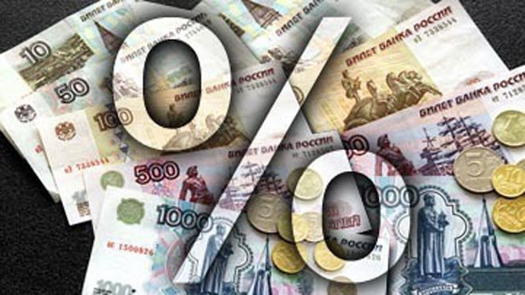
Впервые об инфляции было упомянуто в период Гражданской войны в США в 1861 – 1865 г.г.
ИНФЛЯЦИЯ –(от лат.вздутие)-долговременное, устойчивое повышение цен
Инфляция – обесценивание денег в результате того, что количество бумажных денежных знаков, находящихся в обращении, превышает количество товаров.
ИНФЛЯЦИЯ-
процесс обесценивания денег, который проявляется в виде долговременного повышения цен на товары и услуги

Slide 9
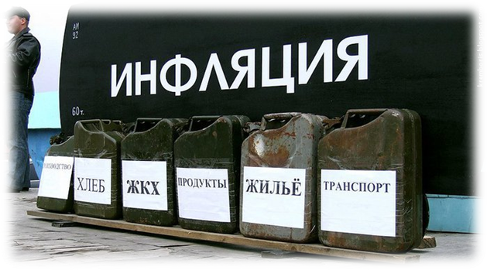
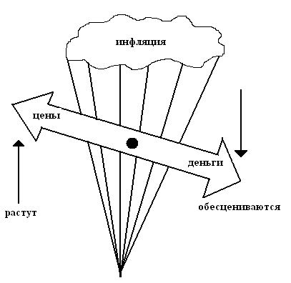
Две стороны процесса инфляции

Slide 10
Дефляция –(от лат сдувание) повышение реальной стоимости денег и снижение цен на товары
1929-1933 гг.
Великая депрессия в США.
Увеличивается покупательная способность денег.
Производителям становится невыгодным производить товары и услуги

Slide 11
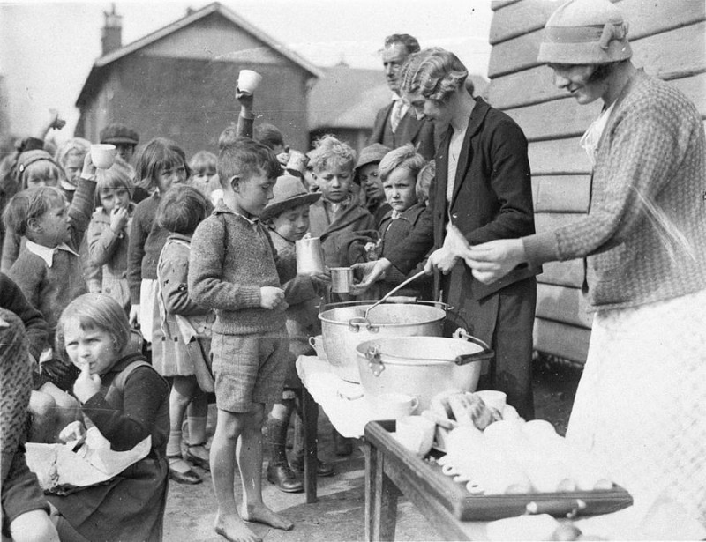

Slide 12
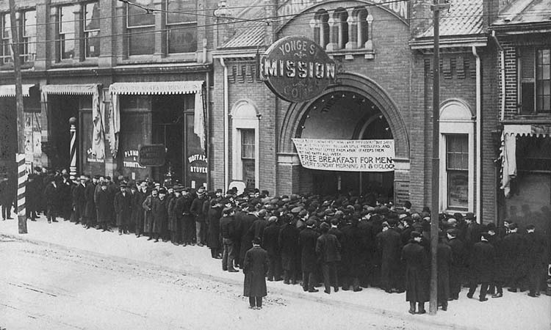

Slide 13
Естественная инфляция до 5 % полезна для экономики, так как рост денежной массы стимулирует деловую активность, ускоряет инвестирование, способствует экономическому росту.

Slide 14
Причины инфляции:
Рост государственных расходов, для финансирования которых государство часто прибегает к денежной эмиссии, увеличивая денежную массу сверх потребностей товарного обращения.(эмиссия денег – выпуск в обращение дополнительного количества денег)
Сокращение реального объёма национального производства, которое при стабильном уровне денежной массы приводит к тому, что меньшему объёму товаров и услуг соответствует прежнее количество денег.
Монополия профсоюзов, которая ограничивает возможности рыночного механизма определять приемлемый для экономики уровень заработной платы.
Монополия крупных фирм на определение цены и собственных издержек производства, особенно в сырьевых отраслях.

Slide 15
Работа в группах
Познакомиться с текстом и назвать виды инфляции

Slide 16
ВИДЫ ИНФЛЯЦИИ
По размеру (по темпам роста цен)
ползучая (среднегодовое повышение цен не более 3-5 %)
галопирующая (10-50% в год или немного выше)
гиперинфляция (ежемесячный, в течение 3-4 месяцев, рост цен свыше 50%; 1000% в год; полная дезорганизация экономики)

Slide 17
ПРИМЕРЫ:
Классический пример гиперинфляции – Германия после Первой мировой войны в
1922-1923гг, когда темпы роста цен достигли
30 000% в месяц, или 20% в день

Slide 18
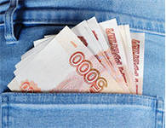
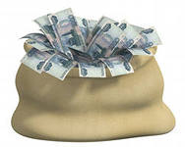
Инфляция - это когда карманы рвутся от денег, а на новый пиджак всё ещё не хватает.
Мешок денег - символ либо бешеного богатства, либо бешеной инфляции.

Slide 19
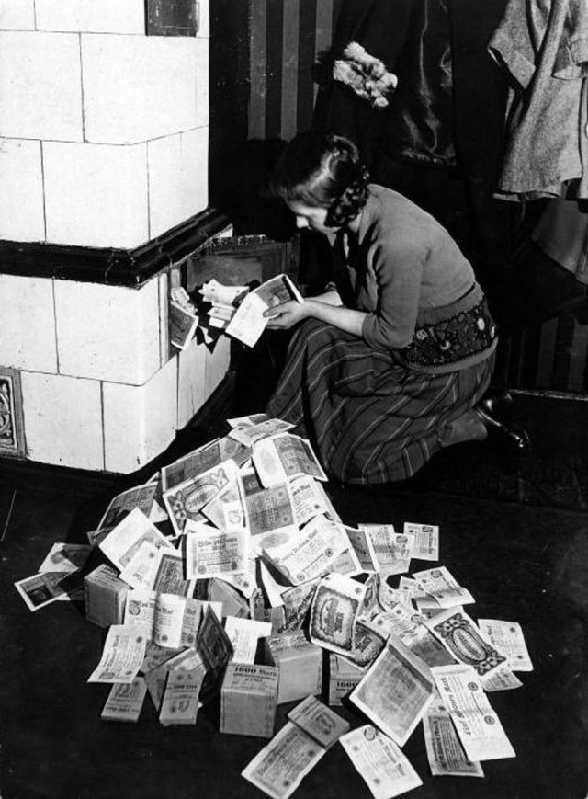
гиперинфляция

Slide 20
ПРИМЕРЫ:
2. В 2000-2008 гг. экономика Зимбабве испытывала жесточайший кризис. За то время работу потеряли каждые четверо из пяти жителе станы. В этой стране самая высокая инфляция в мире:
-в мае 2007 г.она составляла 3 700%, в январе 2009 г - 231 000 000% в год.

Slide 21
Работа в группах
Задание 2.
1 группа – Почему возникает инфляция спроса?
2 группа – Почему возникает инфляция предложения?

Slide 22
ВИДЫ ИНФЛЯЦИИ в зависимости от причин
инфляция спроса
спрос на товары превышает предложение, что вызывает рост цен
«Слишком много денег охотятся за слишком малым количеством товаров»
инфляция издержек (предложения)
(цены растут в силу удорожания факторов производства: растут затраты на производство, растут цены товаров, работники требуют повышения зарплаты, т.е. труд дорожает, и т.д.
Увеличение налогов на производителя
Рост зарплаты
Внешние причины: наводнение, землетрясение, социальные потрясения
. Инфляция издержек ведет к стагфляции – одновременному спаду производства и росту уровня цен

Slide 23
По характеру протекания:
(в зависимости от экономической системы)
Открытая инфляция
Скрытая инфляция

Slide 24
по характеру протекания
Открытая инфляция –рост цен на товары и услуги, обесценивание денег носит открытый характер
Скрытая инфляция – проявляется в обесценивании денег в условиях отсутствия явного роста цен; в товарном дефиците, вынужденном накоплении денег в материальном виде; порождает теневую экономику.

Slide 25
Заполните пропуск в таблице.
Виды инфляции
Виды инфляции | Причины возникновения
Инфляция ______________ | Цены растут в силу удорожания факторов производства
Инфляция спроса | Дефицит на товарном рынке вызывает рост цен
Инфляция издержек
Выберите верные суждения об инфляции и запишите цифры, под которыми они указаны.
1) Инфляция проявляется в снижении покупательной способности денег.
2) Различают микроинфляцию и гиперинфляцию.
3) Рост цен на ресурсы порождает инфляцию предложения.
4) Одни из причин инфляции – усиление конкуренции между производителями.
5) К последствиям инфляции относится рост реальной заработной платы работников.
13

Slide 26
Выберите верные суждения об инфляции
1. эмиссия денег является наиболее эффективным методом снижения инфляции
2.инфляцией называют резкий скачок цен на все товары
3. одна из причин инфляции связана с увеличением государственного долга
4.в зависимости от причин различают инфляцию спроса и инфляцию издержек
5. опасность инфляции состоит в том, что обесцениваются сбережения, снижается уровень жизни большинства населения
345

Slide 27
Последствия инфляции
1.Усиление социального расслоения общества на бедных и богатых.
2. Снижение реальных доходов населения.
3. Обесценивание сбережений населения.
4. нарушаются хозяйственные связи, сокращается производство и занятость

Slide 28
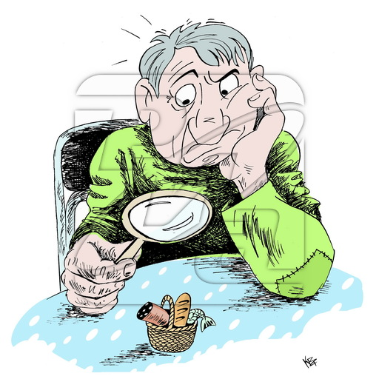
5. Рост безработицы.
6. Ухудшение условий жизни людей, имеющих твердые (фиксированные) доходы.
7. Рост спекуляции (необоснованный рост цен).
8. Снижение стимулов к труду.
9. Рост налоговых ставок и банковских процентов по кредитам.
10. у фирм, банков нет средств для реализации крупных проектов, долгосрочных инвестиций
11. может произойти переход на бартерные расчёты, т.е. натурализация обмена

Slide 29
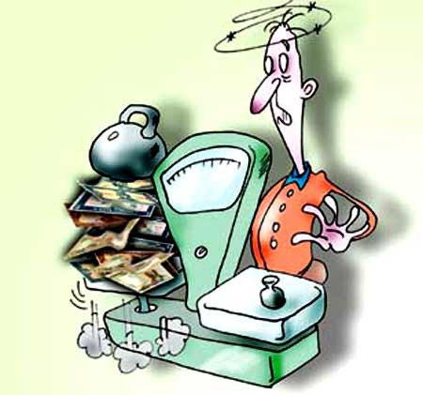
Кто выигрывает и кто проигрывает от инфляции стр. 97.
проигрывают от инфляции:
выигрывают от инфляции:

Slide 30
Кто выигрывает и кто проигрывает от инфляции
проигрывают от инфляции:
люди, имеющие фиксированные доходы (пенсионеры, студенты, бюджетники…)
Кредиторы, (если % по кредиту ниже уровня инфляции)
Вкладчики (если % по вкладу ниже уровня инфляции)
Предприниматели,
Хозяйствующие субъекты.
выигрывают от инфляции:
Государство ( если ставка налога увеличивается с ростом доходов)
Заемщики, (если % по кредиту меньше уровня инфляции)
Люди, производящие ценности (ювелиры).
Работники и предприятия легко увеличивающие свой доход (торговля)

Slide 31
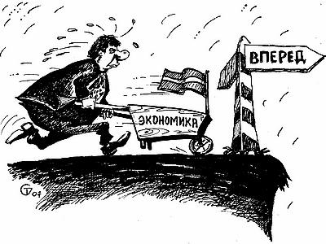
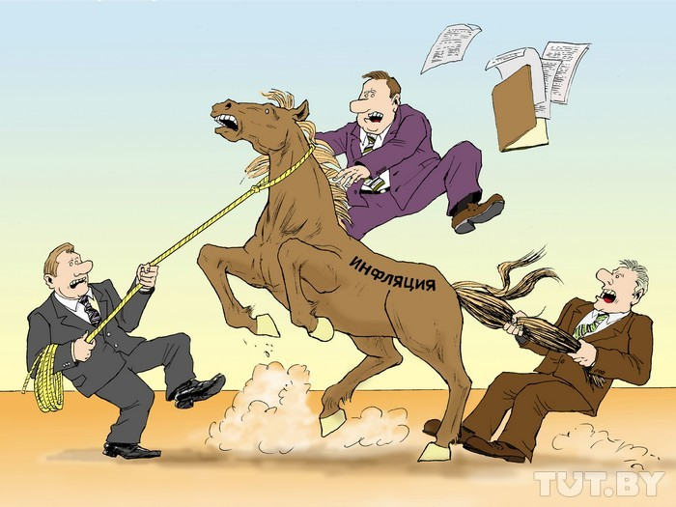
Пути выхода из инфляции. Антиинфляционная политика.
Кредитно-денежная политика
Бюджетно-налоговая политика

Slide 32
Антиинфляционные меры
Стимулирование производства за счет снижения налогов.
Инвестиции в перспективные отрасли экономики.
Снижение государственных расходов, а значит сокращение дефицита госбюджета.
Выпуск облигаций государственного займа.

Slide 33
Приватизация и продажа государственного имущества.
Регулирование роста зарплаты.
Эффективная кредитно-денежная политика.
Улучшение работы финансового рынка.
Денежная реформа.

Slide 34
Найдите в приведённом ниже списке меры, способствующие снижению инфляции, и запишите цифры, под которыми они указаны.
1) увеличение расходов государства на социальные программы
2) закрытие убыточных предприятий
3) изъятие «лишних» денег центральным банком
4) отказ от повышения зарплат и пенсий
5) переход на натуральный обмен вместо денежного
34

Slide 35
Пути выхода из инфляции (денежная реформа)
Деноминация – (переименование) – укрупнение денежной единицы путем обмена в определенной пропорции старых денежных знаков на новые
Дефляция –(от лат сдувание) -снижение цен на товары; изъятие из обращения избыточной массы денег с целью увеличения их покупательной способности
Девальвация – снижение золотого содержания в национальной денежной единице, снижение её обменного курса по отношению к иностранной валюте
Нуллификация – объявление обесценившихся денежных знаков недействительными и введение новой денежной единицы

Slide 36
Задание № 28. Вам поручено подготовить развернутый ответ по теме «Инфляция». Составьте план, в соответствии с которым вы будете освещать эту тему. План должен содержать не менее трех пунктов, из которых два или более детализированы в подпунктах.

Slide 37
«Инфляция».
1) Инфляция — повышение общего уровня цен на товары и услуги.
2) Основные источники появления инфляции:
а) повышение номинальной заработной платы, не обусловленное ростом производительности труда;
б) рост цен на сырьё и энергоносители;
в) увеличение налогов на производителя;
г) сокращение производства при сохранении денежной массы;
д) эмиссия денежных средств для покрытия расходов государства.
3) Основные виды инфляции:
а) по характеру протекания (открытая и скрытая);
б) в зависимости от темпов роста цен (умеренная, галопирующая, гиперинфляция);
в) по темпам роста цен на различные категории товаров (сбалансированная и несбалансированная).
г) в зависимости от причин (инфляция спроса и инфляция издержек)
4) Последствия инфляции для экономики:
а) положительные последствия умеренной инфляции (стимулирование инвестиций, стимулирование роста производства и торговли);
б) отрицательные последствия высокой инфляции (расстройство системы регулирования экономики, обесценение всего фонда накопления и кредитов, обесценение реальных доходов населения сокращение текущего потребления снижение инвестиций).
5) Меры преодоления высокой инфляции:
а) контроль за эмиссией денег, изъятие лишних денег;
б) сокращение бюджетных расходов;
в) развитие производства, преодоление спада в экономике.

Slide 38
Задание № 25
Используя обществоведческие знания,
1) раскройте смысл понятия «инфляция»;
2) составьте два предложения:
−одно предложение с информацией о видах инфляции в зависимости от темпов;
− одно предложение о по­след­стви­ях инфляции.
Правильный ответ должен содержать следующие элементы:
1) смысл понятия, например: инфляция - это процесс обесценивания денег и снижения их покупательной способности, проявляющийся в росте общего уровня цен;
2) одно предложение с информацией о видах инфляции в зависимости от темпов, например: В зависимости от темпов инфляции условно различают инфляцию умеренную (ползучую), галопирующую, гиперинфляцию;
3) одно предложение, раскрывающее с опорой на знания курса любое последствие инфляции, например: В условиях инфляции замедляется экономический рост, поскольку фирмам становится недоступно приобретение новой, более совершенной техники.

Slide 39
Задания для эссе
«Инфляция каждому предоставляет возможность почувствовать себя миллионером».
А.Рогов
1. Как Вы понимаете смысл высказывания?
2. С помощью каких обществоведческих терминов можно раскрыть смысл поднятой автором проблемы?
Термины:

Slide 40
Задания для эссе
«Инфляция – единственная форма наказания без законного основания».
(М. Фридман)
1. Как Вы понимаете смысл высказывания?
2. С помощью каких обществоведческих терминов можно раскрыть смысл поднятой автором проблемы?
Термины:

Slide 41
Рефлексия
Сегодня на уроке я узнал…
Было интересно…
Я понял, что…
Теперь я могу…

Slide 42
Домашнее задание
Параграф 8.
Написать эссе. «Инфляция – единственная форма наказания без законного основания».
(М. Фридман)
«Инфляция каждому предоставляет возможность почувствовать себя миллионером».
А.Рогов
Предложите свои меры по регулированию инфляции в РФ. Привести данные об инфляции в РФ в 2017-2018гг

Slide 43
Домашнее задание
Параграф 8.
Написать эссе. «Инфляция – единственная форма наказания без законного основания».
(М. Фридман)
«Инфляция каждому предоставляет возможность почувствовать себя миллионером».
А.Рогов
Предложите свои меры по регулированию инфляции в РФ. Привести данные об инфляции в РФ в 2017-2018гг

Slide 44
ЦИТАТНИК
Инфляция - единственная форма наказания без законного основания.
Милтон Фридман (1912-2006), американский экономист, лауреат Нобелевской премии 1976 года.
Инфляция – это когда карманы рвутся от денег, а на новый пиджак все еще не хватает.
Михаил Мамчич (род. в 1964 г.), российский журналист, писатель.
Не откладывай до завтра то, что инфляция может съесть сегодня.
Народная мудрость.
Чем мягче валюта в данной стране, тем жестче туалетная бумага.
Народная мудрость.
То не беда, если за рубль дают пол-рубля; а то будет беда, когда за рубль станут давать в морду.
Михаил Салтыков-Щедрин (1826-1889), русский писатель, журналист.

